Slide 2
CONDUCTA

Slide 3
CONDUCTA INTERNA

Slide 4
Empoderamiento

Slide 5
Oportunidades Angelissima.

Slide 6
Empleado = factor estratégico

Slide 7
Conducta Comercial
(Qué vende y cómo lo vende)

Slide 8
Cosmética

Slide 9
Línea Facial

Slide 10
Perfumes

Slide 11
Línea Corporal

Slide 12
Línea Capilar

Slide 13
Cuidado Personal

Slide 14
Tintes y accesorios

Slide 15
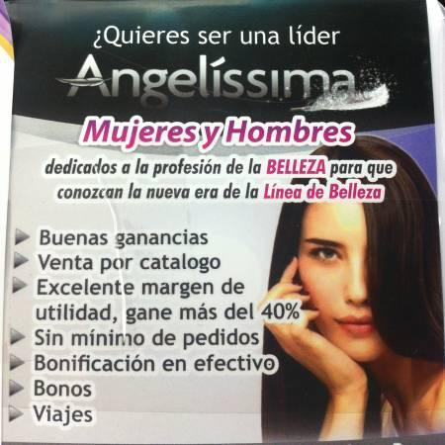
Cómo lo vende

Slide 16
Conducta Institucional
(Comportamiento social de la organización)

Slide 17
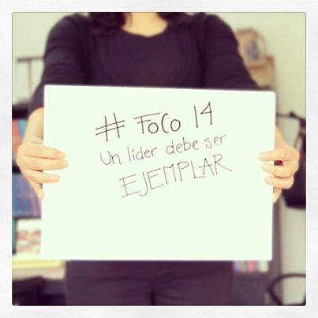
Foros

Slide 18
Talleres

Slide 19
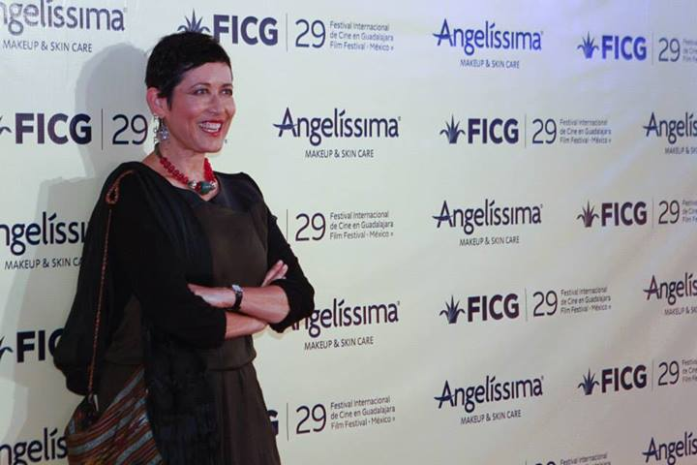
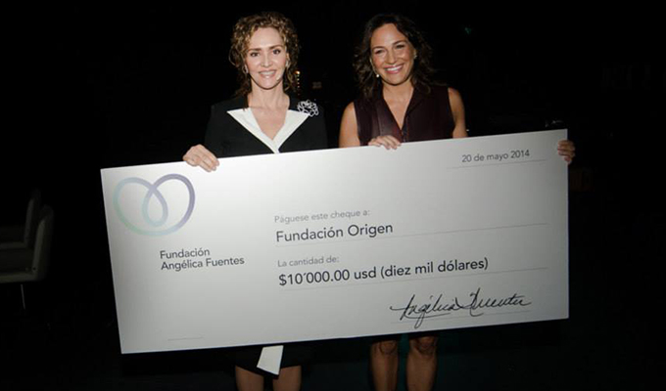
Patrocinios y Donativos

Slide 20
COMUNICACIÓN

Slide 21
Comunicación Industrial
Angelísima

Slide 22
Vínculos
Desarrollo de actividades de la organización

Slide 23
OMNILIFE

Slide 25
Cursos

Slide 26
Comunicación Institucional
(Aceptación, Credibilidad y Confianza)

Slide 28
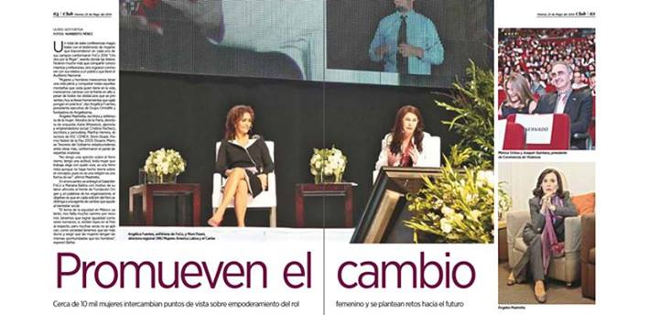

Slide 29
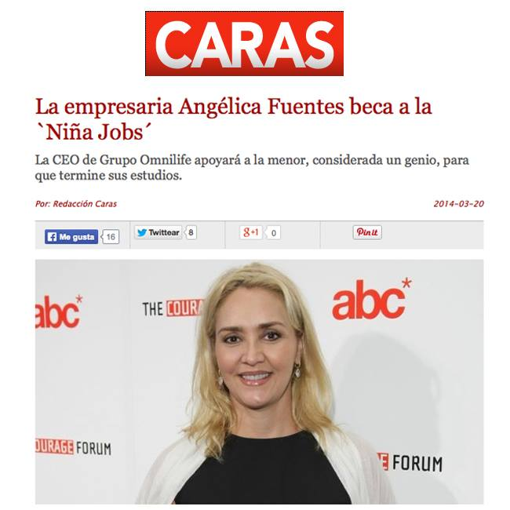
Fundación Angélica Fuentes

Slide 30
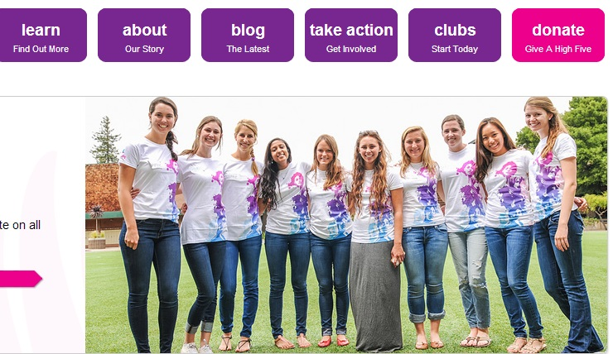

Slide 31
Comunicación Comercial
(Lograr el consumo del producto)

Slide 32
Página web

Slide 33
Catálogo en línea

Slide 34
Zona Empresarios

Slide 35
Facebook

Slide 36
Twitter

Slide 37
Youtube

Slide 38
Instagram

Slide 39
Spot de TV

Slide 40
Impresos

Slide 41
Comunicación Interna
Dentro de la empresa conocida con razón social Angelissima, se encuentra su área de comunicación interna.
Dentro del área de comunicación interna se manejan todos y cada uno de los mensajes que se emiten de carácter formal e informal para los empleados, directivos y demás personal que elabora en la empresa.
Algunos de los medios utilizados por el área de comunicación interna de Angelissima son los boletines en forma de correo electrónico y un tablón de mensajes en la entrada de cada una de las oficinas en donde se atienden a los asociados de ventas y a los próximos asociados.

Slide 42
Como información relevante que se utiliza en estos medios es la notificación de cambios en alguna fecha, tanto de juntas como de alguna reunión o presentación de algún nuevo producto.
En cuestión del tablón de anuncios se colocan frases de motivación, apoyo, etc. También se coloca información al respecto de cómo van las ventas que se contabilizan de manera bimestral. En el tablón se colocan circulares, actas de diversos tipos y mensajes de la alta administración hacía los empleados y los socios.
El resto de comunicados se entregan vía correo electrónico o en formato impreso directamente a la persona que va el comunicado.

